Slide 1
测评机搭建思路分享
杜雨新

Slide 2

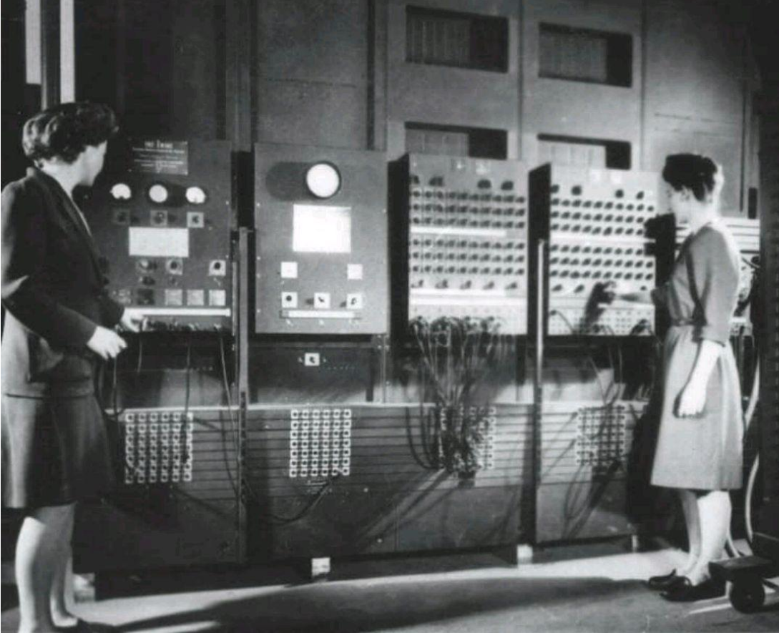
测评机，大大的用处
时代的进步
早期“女程序员”
当代OO课没有测评机的你
同学，请写一台测评机吧！

Slide 3

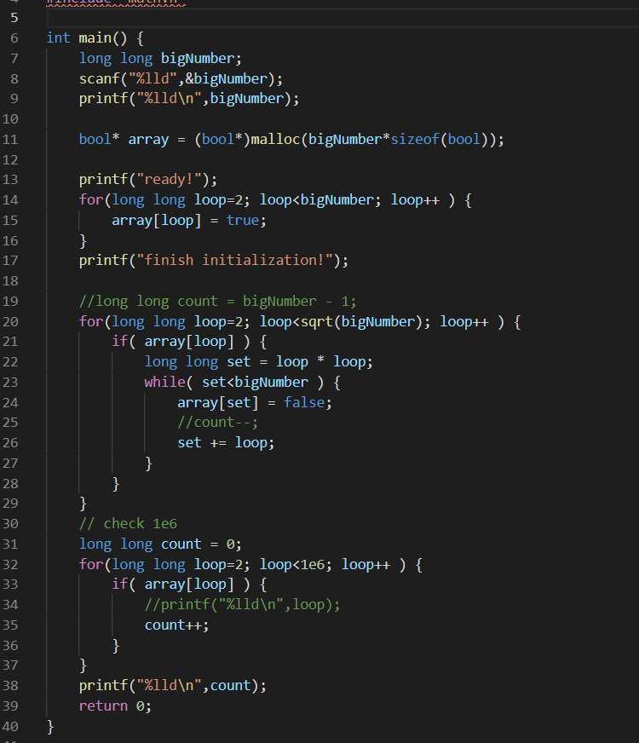
手动测评的原理
生成数据
绞尽脑汁想好阴间数据
实现输入
用手按行输入
情绪管理
得到输出
毫秒级得到输出
检查正确性
肉眼按字符侦测正确性
待“刀”的程序
终于发现您的数据又白给了

Slide 4
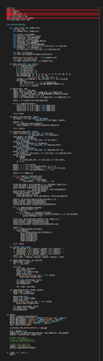
一种测评机模式
随机生成数据
调用待测程序并输入数据
与标准答案对比检查正确性
返回待测程序输出
测评机程序
待“刀”的程序

Slide 5
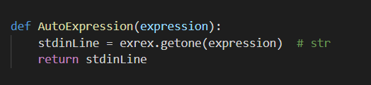
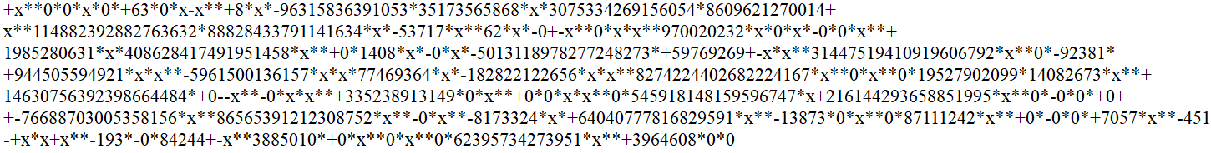
此模式的Python技术细节——生成数据
一种简单的方法：
exrex.getone()
传入：一个正则表达式
返回：一个字符串形式的表达式
一个函数示例
随机生成的一个例子：

Slide 6
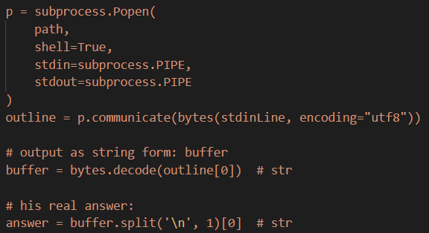
此模式的Python技术细节——调用待测程序1·针不戳
一种封装得不错的方法：
p = subprocess.Popen()
p.communicate()
命令行：'java -jar xxx.jar'
p = subprocess.Popen(
order,
shell=True,
stdin=subprocess.PIPE,
stdout=subprocess.PIPE
)
outline = p.communicate(bytes(stdinLine, encoding="utf8")) # puple
接受字符串类型命令
一个例子
开放通道： stdin，用作输入；
stdout，用作输出
这里要特别注意通道传输的数据类型：Bytes
bytes
进行交流
[0]
bytes(待测str, encoding="utf8")
p.communicate()
bytes.decode()
待测str
bytes
tuple
元组
取第一行
输出str
真正的求导结果str

Slide 7
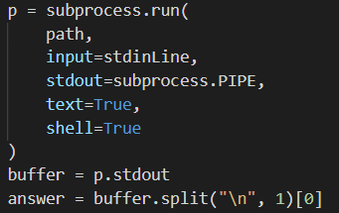
此模式的Python技术细节——调用待测程序2·想得美
一种封装得更不错的方法：
subprocess.run()
p = subprocess.run(
order,
input=stdinLine,
stdout=subprocess.PIPE,
text=True,
shell=True
)
buffer = p.stdout
answer = buffer.split("\n", 1)[0]
命令行：'java -jar xxx.jar'
直接传入待测str
一个例子
传出的即是输出str
取输出第一行

Slide 8
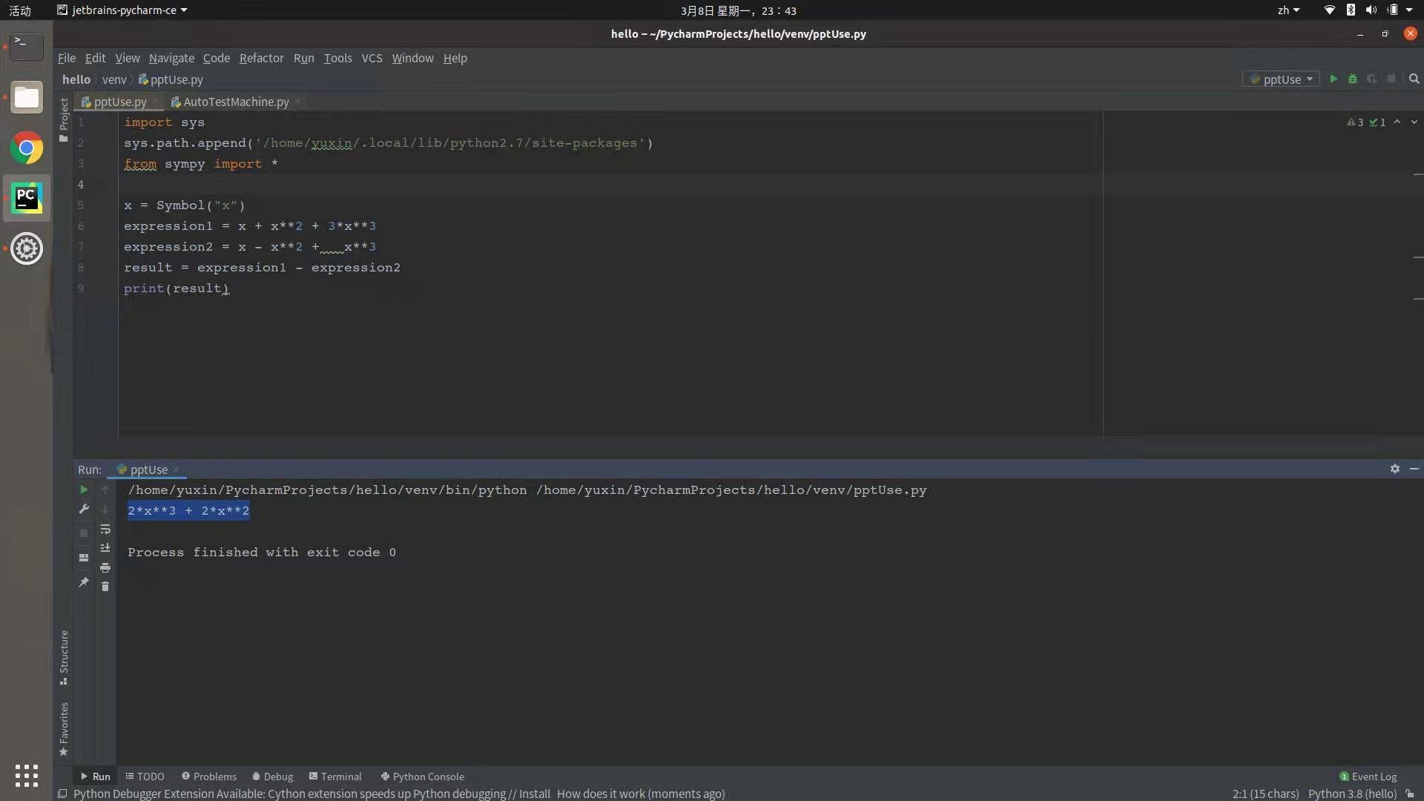
此模式的Python技术细节——检查正确性
str输入
一种可行的方法：
x = Symbol("x")
stdinLine=exrex.getone()针不戳
但标准答案在哪里？
STDAnswer = diff(eval(stdinLine), x)
求导
Python具有一种不错的特性：表达式可计算
标准答案
（表达式形式）
str形式表达式
可运算表达式
eval()
简化表达式
if simplify(STDAnswer - answer) == 0:
print("AC")
一个例子

Slide 9
另外一种可行的测评机模式——手搓数据
你手搓了一些阴间数据，如何让测评机帮你“刀”人？
调用待测程序并输入数据
测评机程序.py
读取阴间数据
待“刀”程序.jar
阴间数据.txt
阴间答案.txt
读取阴间答案
返回待测程序输出
对比检查正确性
待“刀”的程序
测评机程序
同目录下文件
PS：此处以相对路径举例

Slide 10
又另外一种可行的测评机模式——对拍
测评机程序.py
你又手搓了很多很多阴间数据，甚至懒得想答案了，如何让测评机帮你“刀”人？
待“刀”程序1.jar
待“刀”程序1.jar
读取阴间数据
阴间数据.txt
调用待测程序1并输入数据
调用待测程序2并输入数据
同目录下文件
返回待测程序2输出
返回待测程序1输出
对比两者返回是否一致
待“刀”的程序1
测评机程序
待“刀”的程序2
这种模式有什么问题？
聪明人假设

Slide 11
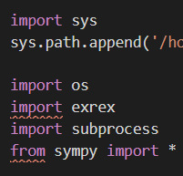
Tips
1. 可以将一些复用很多的代码封装成函数，例如subprocess.run()
2. 根据数据生成方式、正确性核对方式的不同，组合出更多的测评机模式
3. 调用相关库的参考：
4. 如果返回空串如何处理？
5. 如果遇到WA，自动生成日志文件log.txt记录现场

Slide 12
Thank you for watching！
特别鸣谢：陈纪源
杜雨新：微信dyx12201

